Slide 1

三阳开泰
确认趋势拐点
12月9日 20:15
罗雪奎
投顾执业编号:A1120616080001
基金从业编号：A20250619001216
十多年证券市场经验，本科金融主修，个人独创《底部三买点》《一分钟选股法》 《五进五出法》 配合短线买卖《超级买入法》深入浅出的解析个股买卖原理，提倡用最简单的方式去操作股票

Slide 2

0 1
市场环境
0 2
热点方向
0 3
三阳开泰选股

Slide 3
PART 01
市场环境

Slide 4
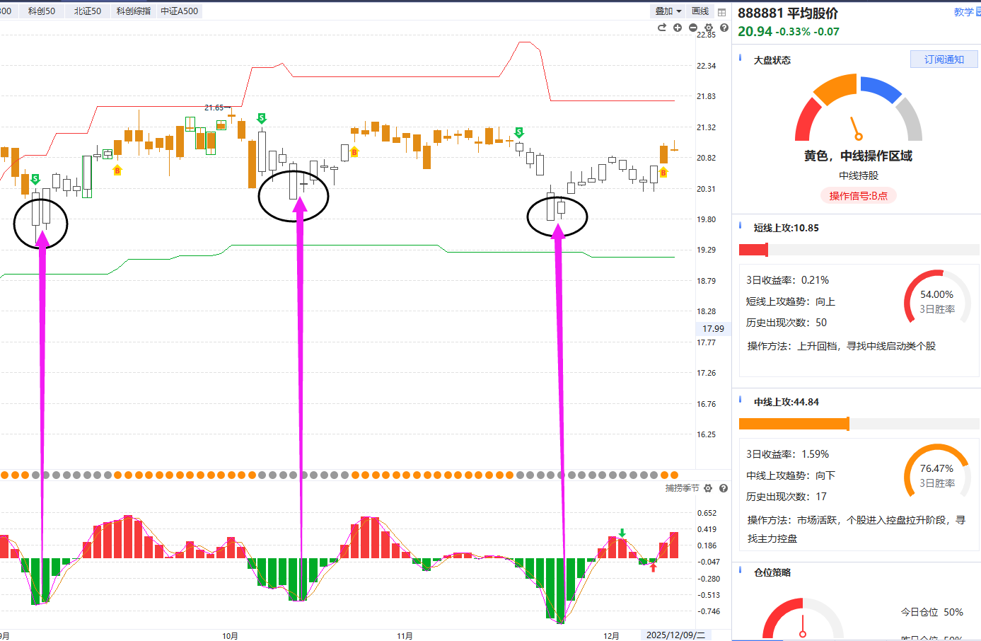
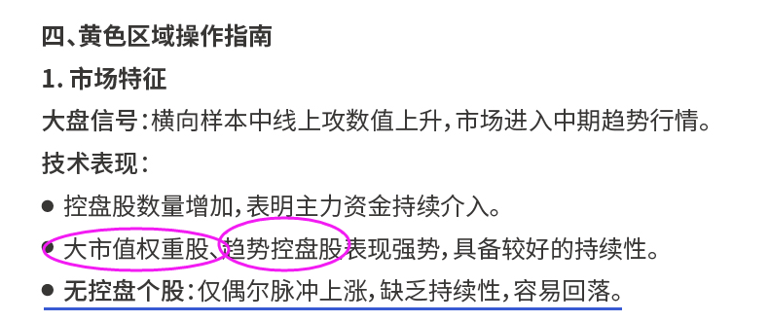
12月看点
①急跌是黄金坑（考虑指数类ETF）
②指数金叉反弹题材（科技+航天）
③指数死叉反弹有色（金属控盘股）

Slide 5
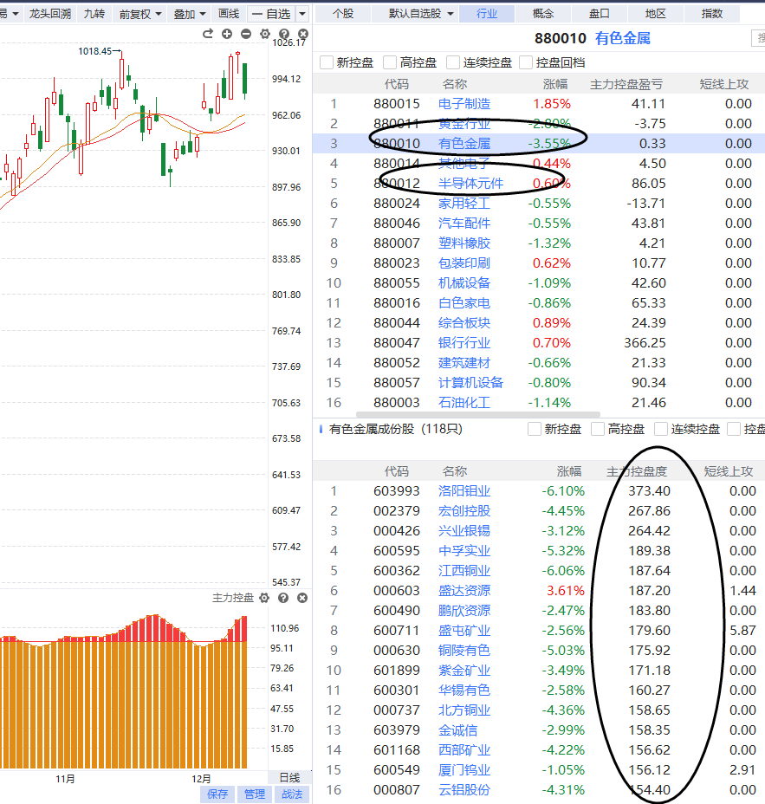
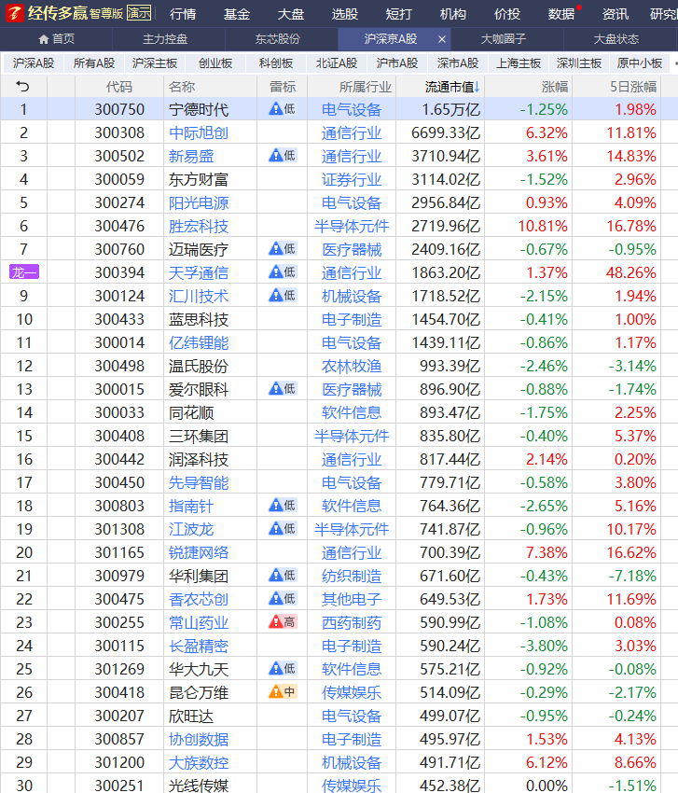
大市值权重控盘股
强
有色控盘靠前50+科技控盘前50+创业板市值前30

Slide 6
PART 02
热点方向

Slide 7
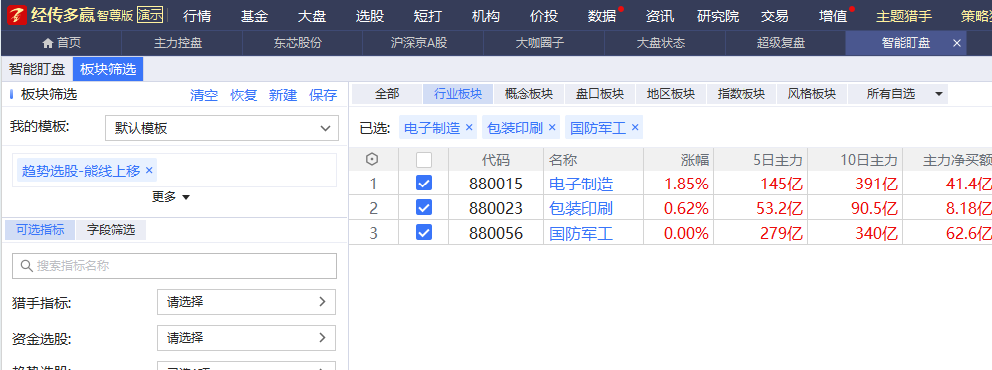
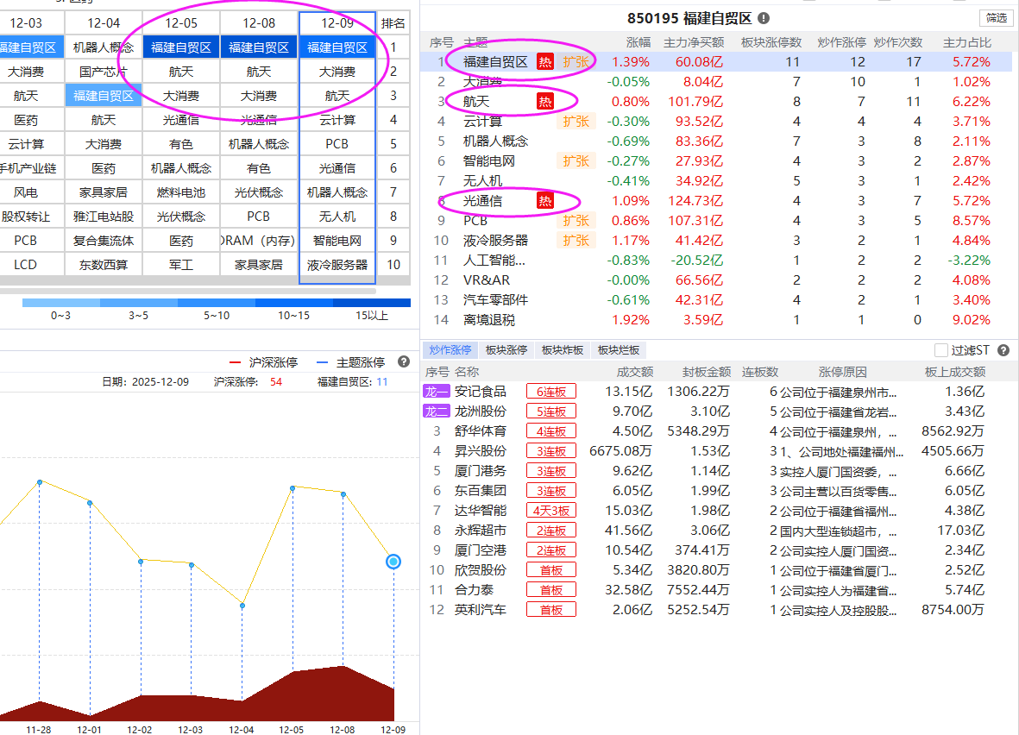
科技+军工+福建自贸区
短期热点：看流动资金（航天+福建自贸区）
中期热点：科技+有色

Slide 8
PART 03
三阳开泰

Slide 9
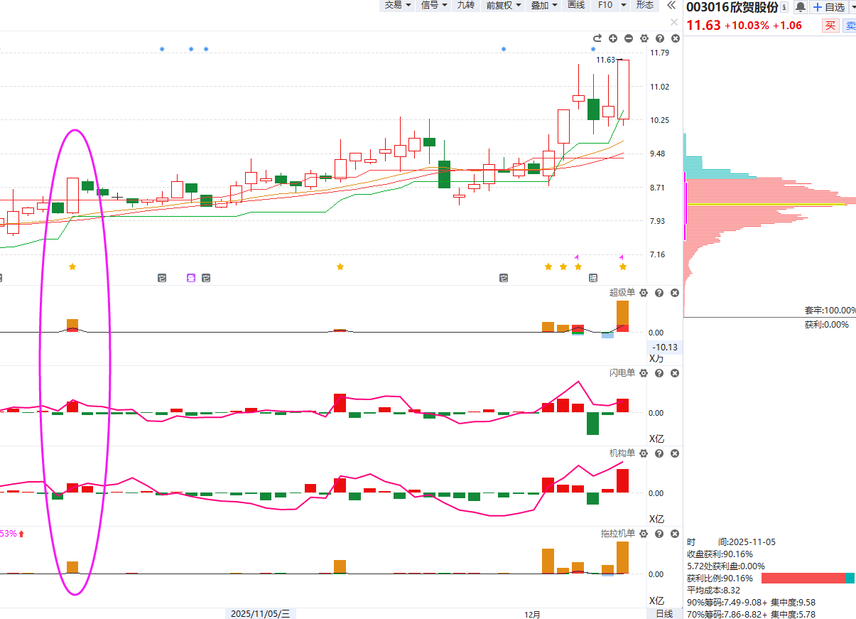
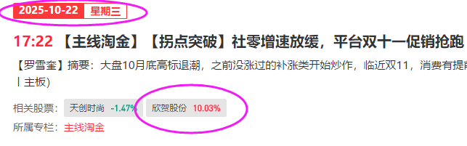

三阳开泰
三阳开泰：指四个异动单三个以上变成红色，叠加熊线首次上移，容易是趋势拐点。

Slide 10
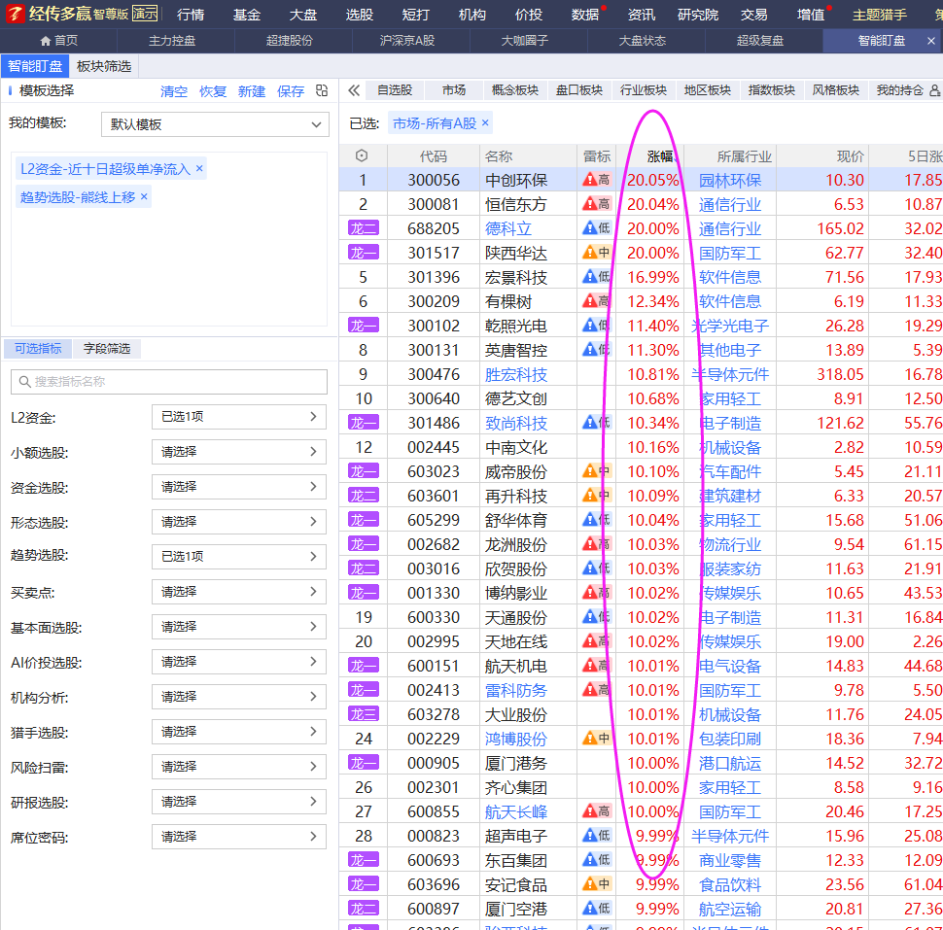
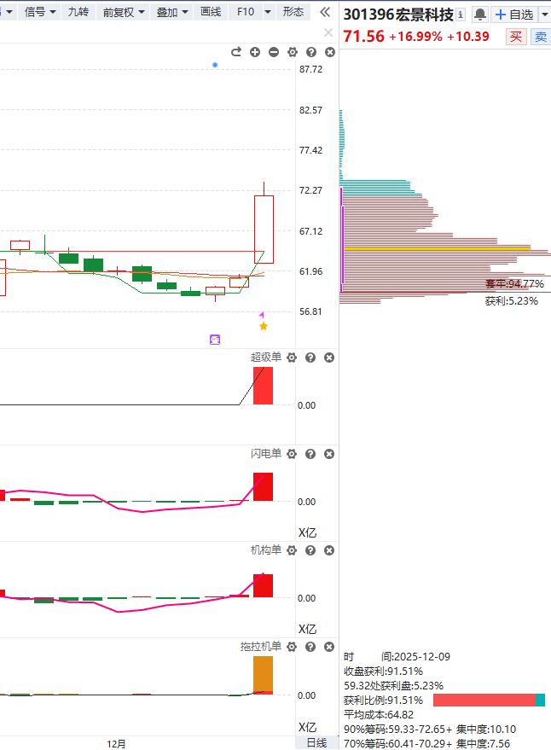
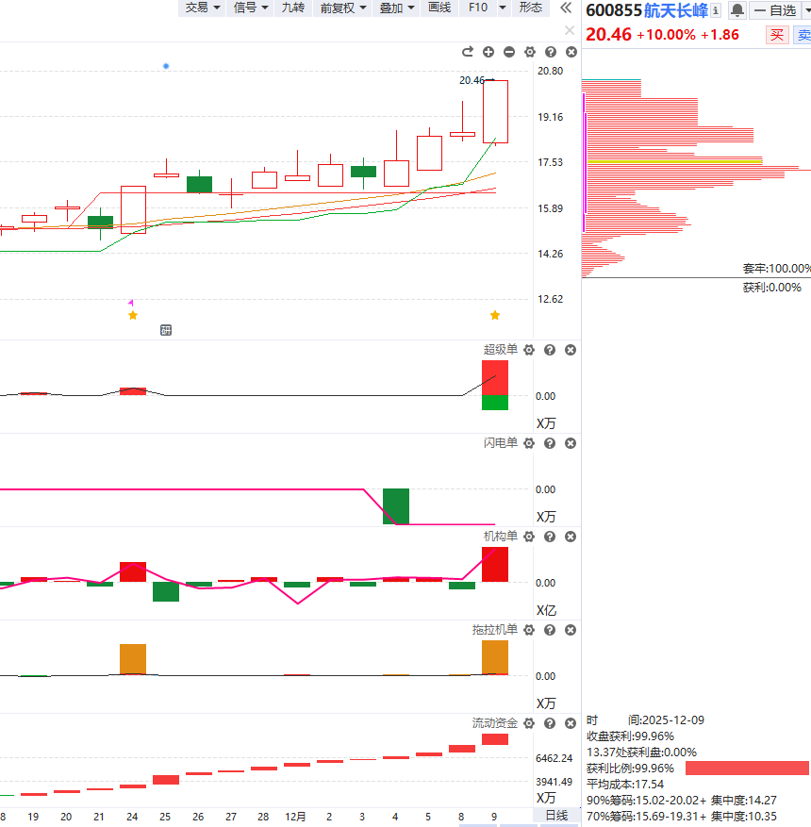
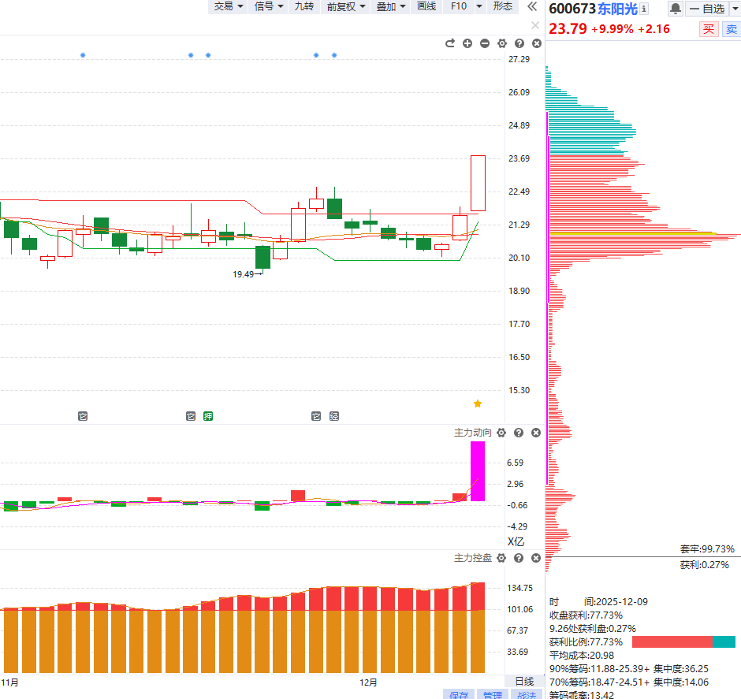
三阳开泰

Slide 11

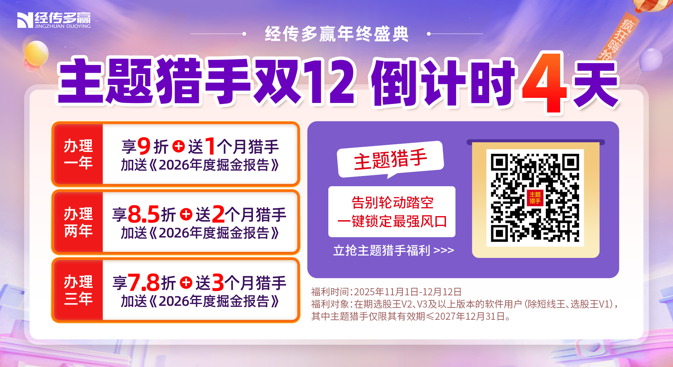

Slide 12



